Slide 1

Odpovědnost jako environmentální princip
Slavomír Lesňák

Slide 2
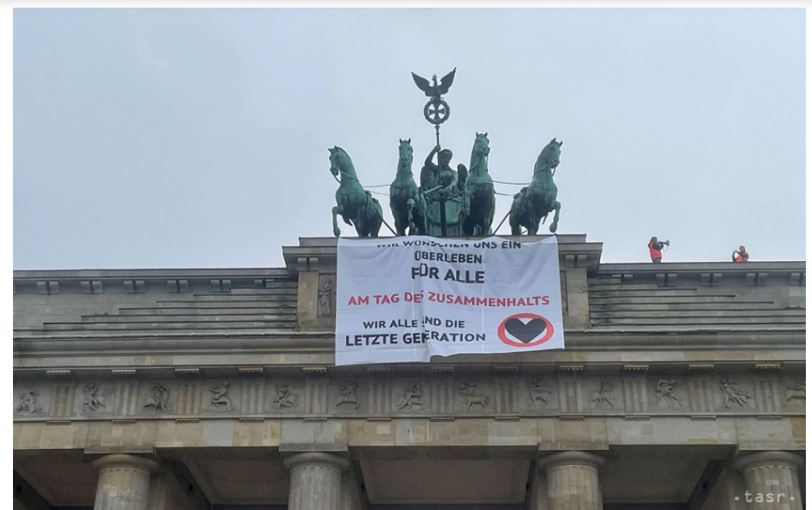

Slide 3
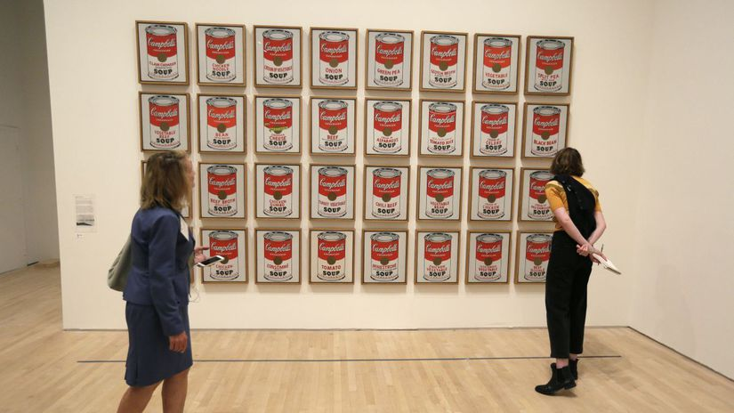
Foto: SITA/AP, Eric Risberg

Slide 4
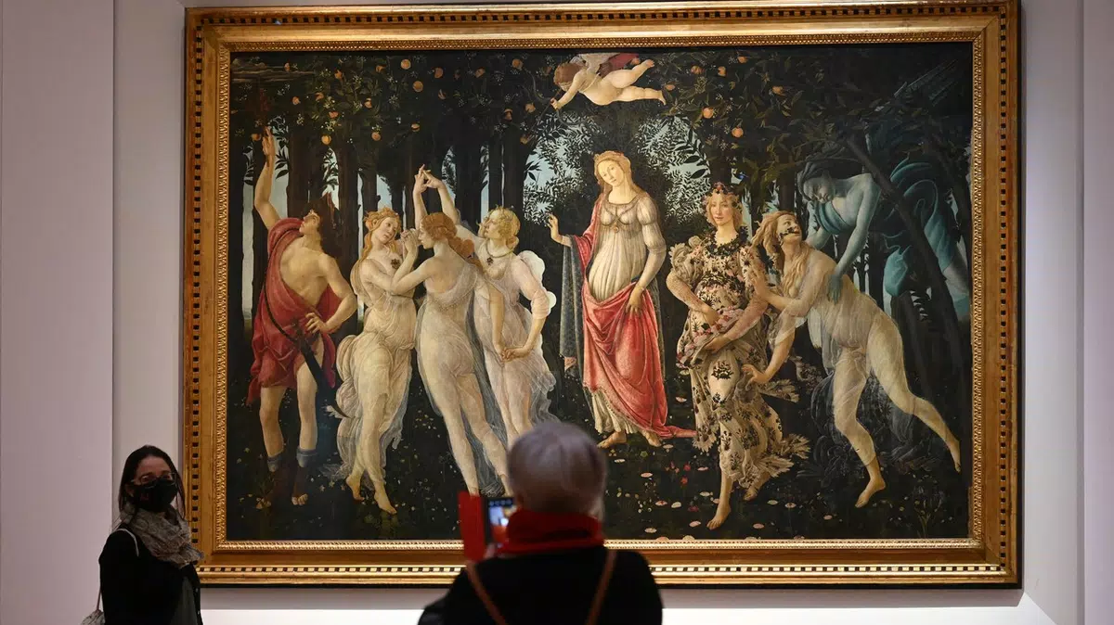
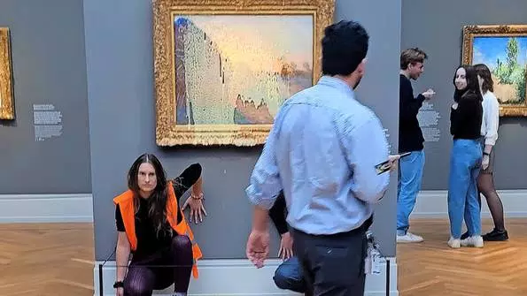
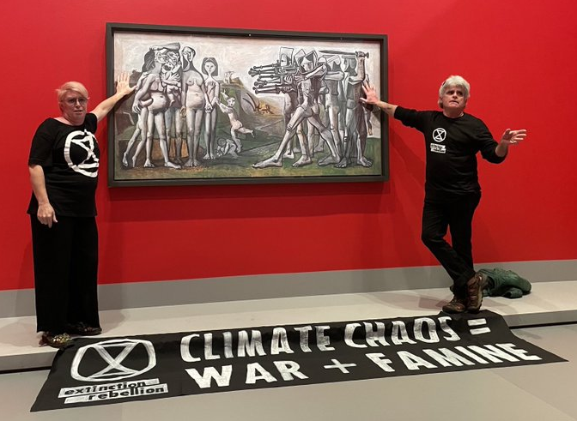
Monet, Botticelli, Picasso…
https://www.novinky.cz/clanek/zahranicni-evropa-klimaticti-aktiviste-chrstli-bramborovou-kasi-na-monetuv-obraz-40412466
https://ekolist.cz/cz/zpravodajstvi/zpravy/australsti-klimaticti-aktiviste-se-v-galerii-na-protest-prilepili-k-picassovi
https://www.seznamzpravy.cz/clanek/zahranicni-klimaticti-aktiviste-se-v-italii-prilepili-k-botticelliho-obrazu-209648

Slide 5
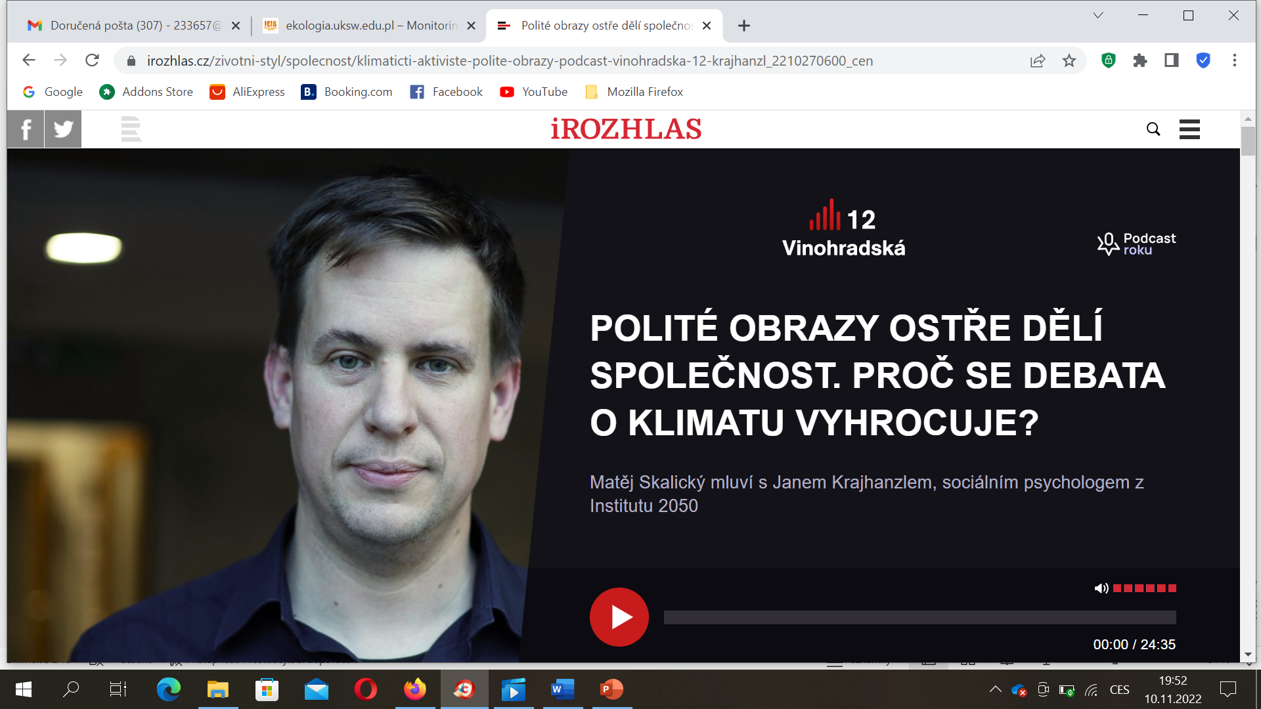

Slide 6
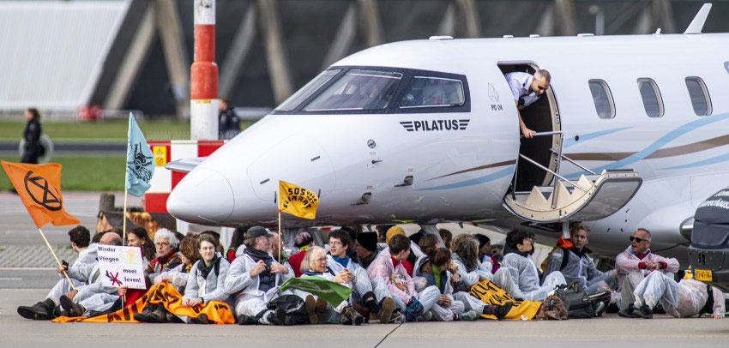
Zablokované soukromé tryskáče

Slide 7
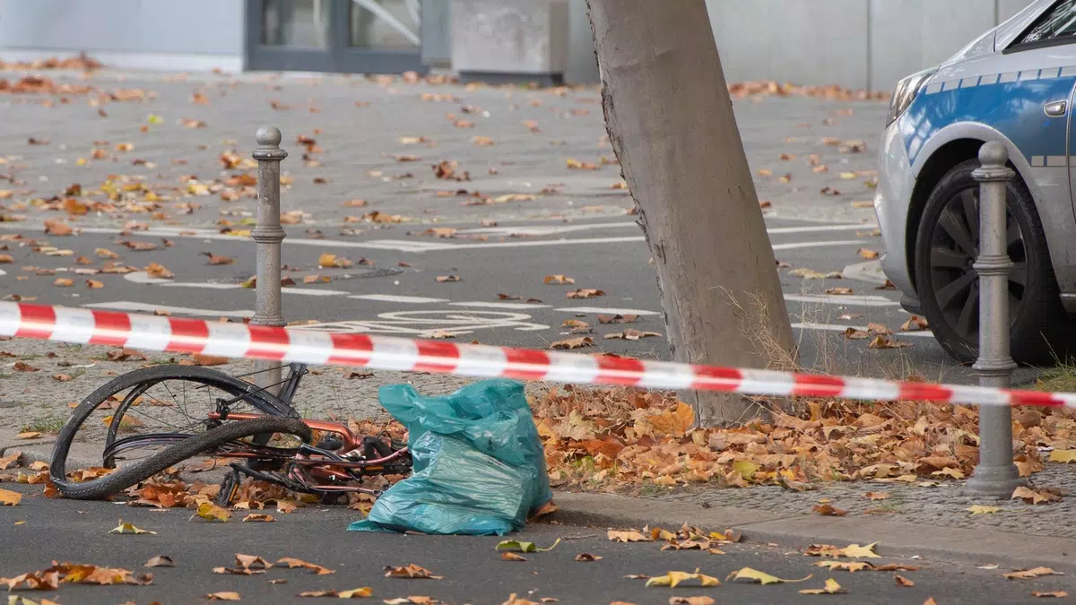
Po blokování dopravy umřela cyklistka…
https://www.seznamzpravy.cz/clanek/zahranicni-stredni-evropa-v-nemecu-zemrela-cyklistka-pomoc-po-nehode-zdrzeli-aktiviste-21k8475

Slide 8
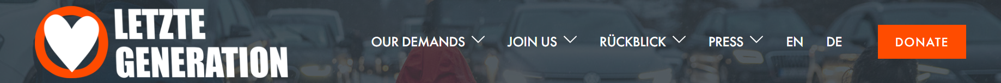
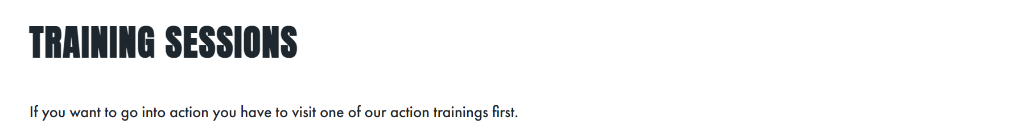
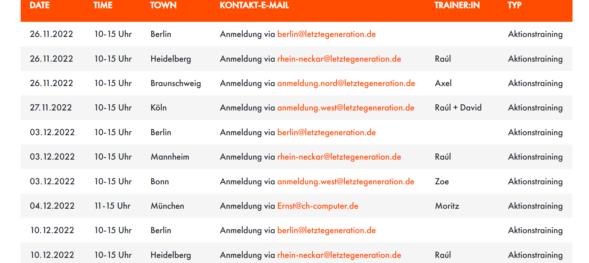

Slide 9
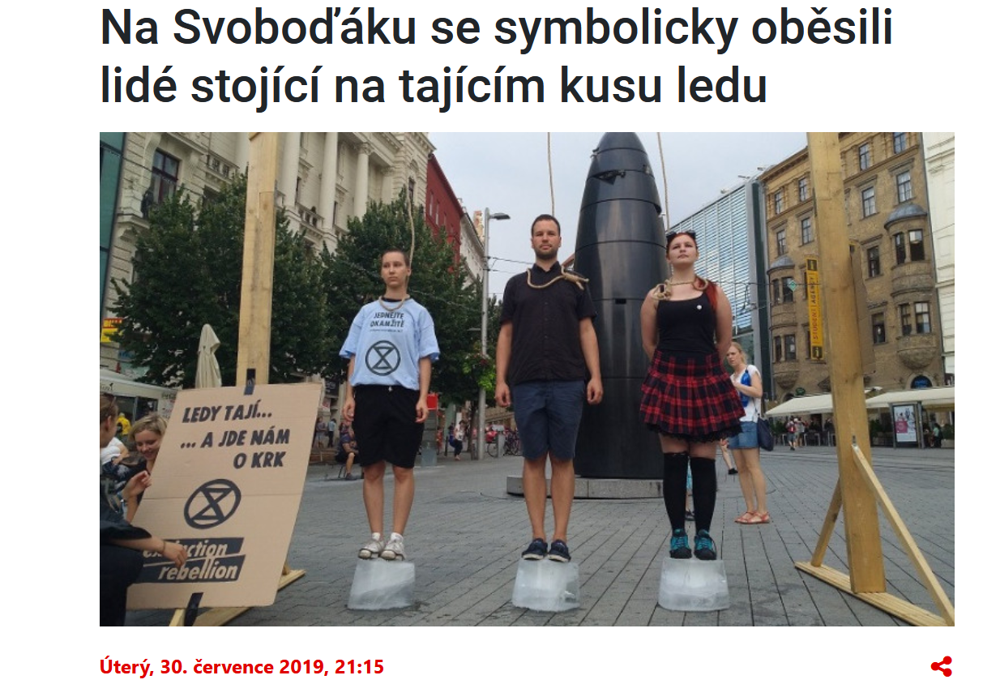
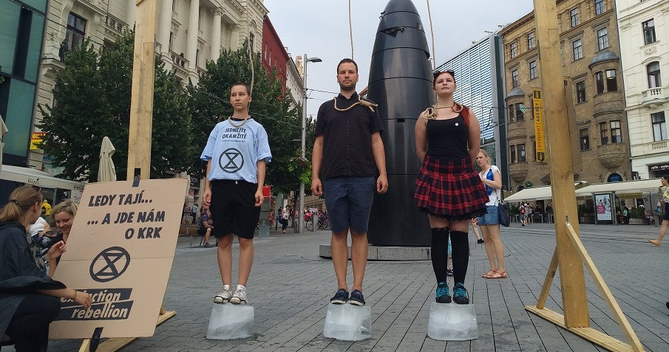

Slide 10
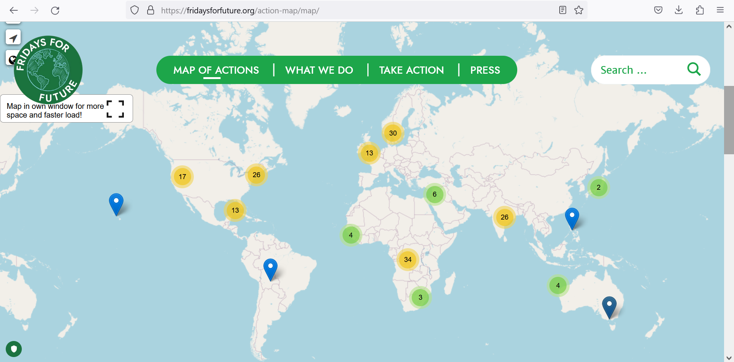

Slide 11
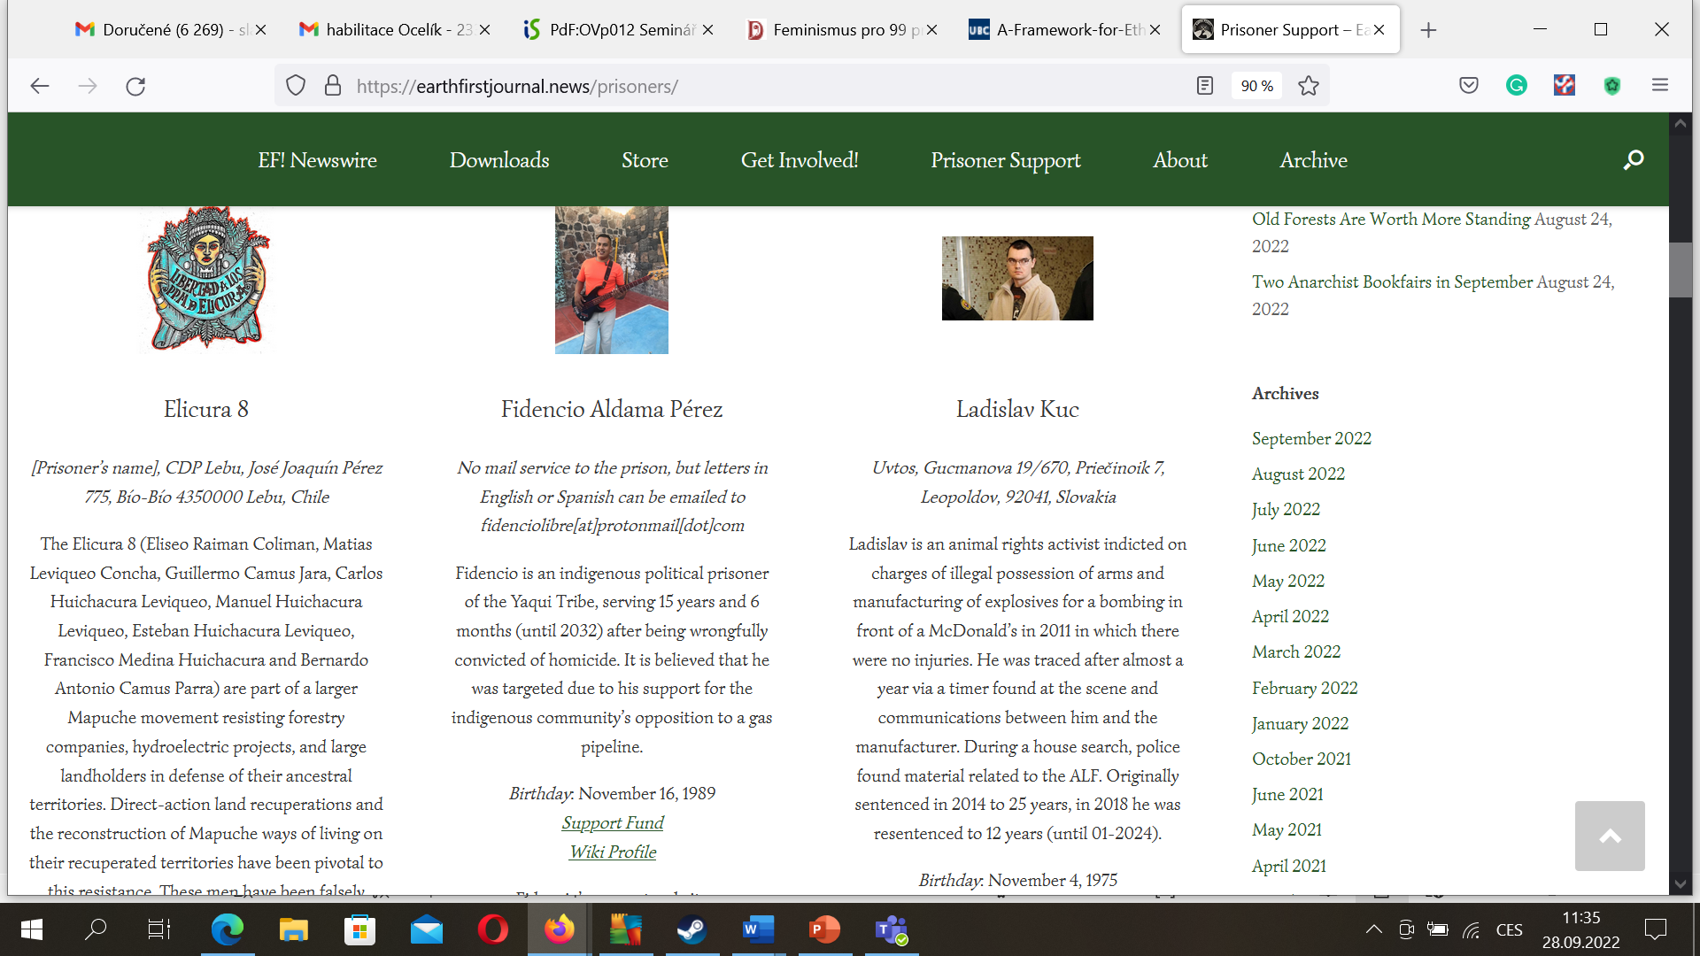
Podporovaný vězeň Earth First
https://earthfirstjournal.news/prisoners/

Slide 12


Monkeywrenching – nenásilná ekotáž, sabotáž

Slide 13
Výzvy k nekonání v odborné literatuře (IT)
Tiež kombinácia etík podľa potreby (Bowles, 2021)
Morálna neposlušnosť
„To nejlepší a nejjednoduchší, co v prostředí, které je vizuálně, fyzikálně a chemicky pokřivené, mohou architekti, průmysloví designéři, projektanti a další pro lidstvo udělat, je přestat úplně pracovat.“
Victor Papanek (1985)
(Cennydd Bowles, 2021, 191)

Slide 14
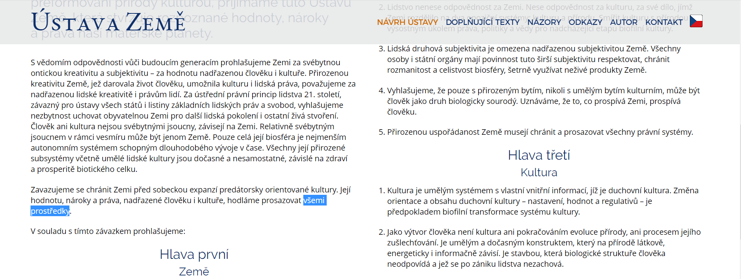
V akademické (brněnské) sféře…

Slide 15
Podněty k nátlaku až radikalismu
Ignorování a popírání potřeby změny (Franks, Hanscombe, Johnstone 2018;)
Pomalá zelená transformace ekonomiky a politiky (Gates, 2021) - ztráta legitimity (Felicetti 2021)
Nespravedlivá řešení (Hála 2020)
Moc dne (Patočka 2007; Jaspers 2008) a falešné vědomí (Marx)
Zklamání, smutek (Jemelka 2021; Dougald 2018; Librová, Pelikán, Galčánová, Kala 2016; Scranton 2015)
Escapismus (útěk k hédonismu, znovuobjevení spirituality, řešení všech problémů - podpora destrukce: Wallace-Wells 2020; Komárek 2008; Fromm 2000)
Snížení důstojnosti jednotlivce nehumánním jednáním (příklad vysvětlení trestu smrti, možná aplikace na jiné situace? Švaňa 2016).

Slide 16
Jaká je zodpovědná společenská transformace?
Je každá klimatická akce společensky odpovědna?
Je každá klimatická akce klimaticky odpovědna?
Jaké etické přístupy řešení klimatické a ekologické krize existují?
Jaké jsou příčiny krize?

Slide 17
Odpovědnost
Již Aristoteles řekl, že etika je úvodem (cestou) k politice
Morálka: co lidé považují (považovali v minulosti) za správné (jak správně jednat?)
Jak ve skutečnosti nakonec jednají (mravy)?
Morálka (představy o tom, co je správné) a mravy se často odlišují
Odpovědnost vůči druhým v lidském nebo i planetárním společenství za naši svobodu
Projevujeme jednáním nebo i nejednáním
  spolu-odpovědnost za svět – vytváříme a formujeme svět, ve kterém musí ostatní žít (a na který musí reagovat) (J. P. Sartre)

Slide 18
Přístupy v environmentální etice k řešení ekologické krize

Slide 19

Ekocentrismus
Zkoumejme každou otázku z hlediska toho, co je eticky
a esteticky správné, stejně jako toho, co je ekonomicky výnosné.
Určitá věc je správná, když směřuje
k zachování integrity,
stability a krásy biotického společenství.
Směřuje-li jinam, je špatná.
Leopold, A.: Etika Země. FČ 39, 1991/6, str. 1025
http://www.porubka.esy.es/index.php?se=detail&prc=2970&autor=Aldo%20Leopold&nazov=Obr%C3%A1zky%20z%20chatr%C4%8De

Slide 20
Ekocentrický princip odpovědnosti
Narušení jedné vazby má vždy vliv na další (jedná se o řetězce vztahů, které tvoří systémy).
→Zvířata v lesích a přírodě můžeme lovit či jinak regulovat, pokud tyto vztahy nenarušujeme a neničíme
→ pokud neohrožujeme ekosystémy, fungující celky
Další ekocentrické koncepty: evoluční ontologie (Šmajs), hypotéza Gaia (Lovelock), etika Země (Leopold, Callicott), a d.

Slide 21
Evoluční ontologie
Svět kolem nás - původní (přírodní) a umělý (kulturní)
Kulturní vzniká vždy na úkor přírodního (devastace)
Člověk nemůže za ekologickou krizi
Ekologickou krizí ale není ohrožena příroda ale kultura
Naší odpovědností – změnit protipřírodní kulturu na biofilní

Slide 22


Evoluční ontologie

Slide 23
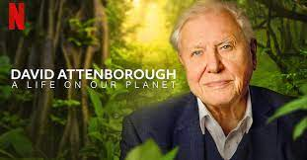
Ekocentrismus v médiích
2030 konec amazonského deštného pralesa - sója, dřevo
katastrofální úbytek druhů, biologická rozmanitost, změna na savanu - změna koloběhu vody na Zemi
2030 - tání Arktidy - další oteplování - vymírání živočichů
2040 - tání/rozmrazování permafrostu (Sibiř) - uvolňování metanu - skleníkového plynu – oteplování
2050 - vymírání korálů v oceánech (teplo, kyselé prostředí - poušť), populace ryb žijících u dna
2080 zemědělská krize - vyčerpání půdy + vymizení opylujícího hmyzu
2100 - planeta se oteplí o 4 stupně - 6. hromadné vymírání druhů, nárůst uprchlíků
Poslední generace lidí na Zemi? (2020-2100)

Slide 24
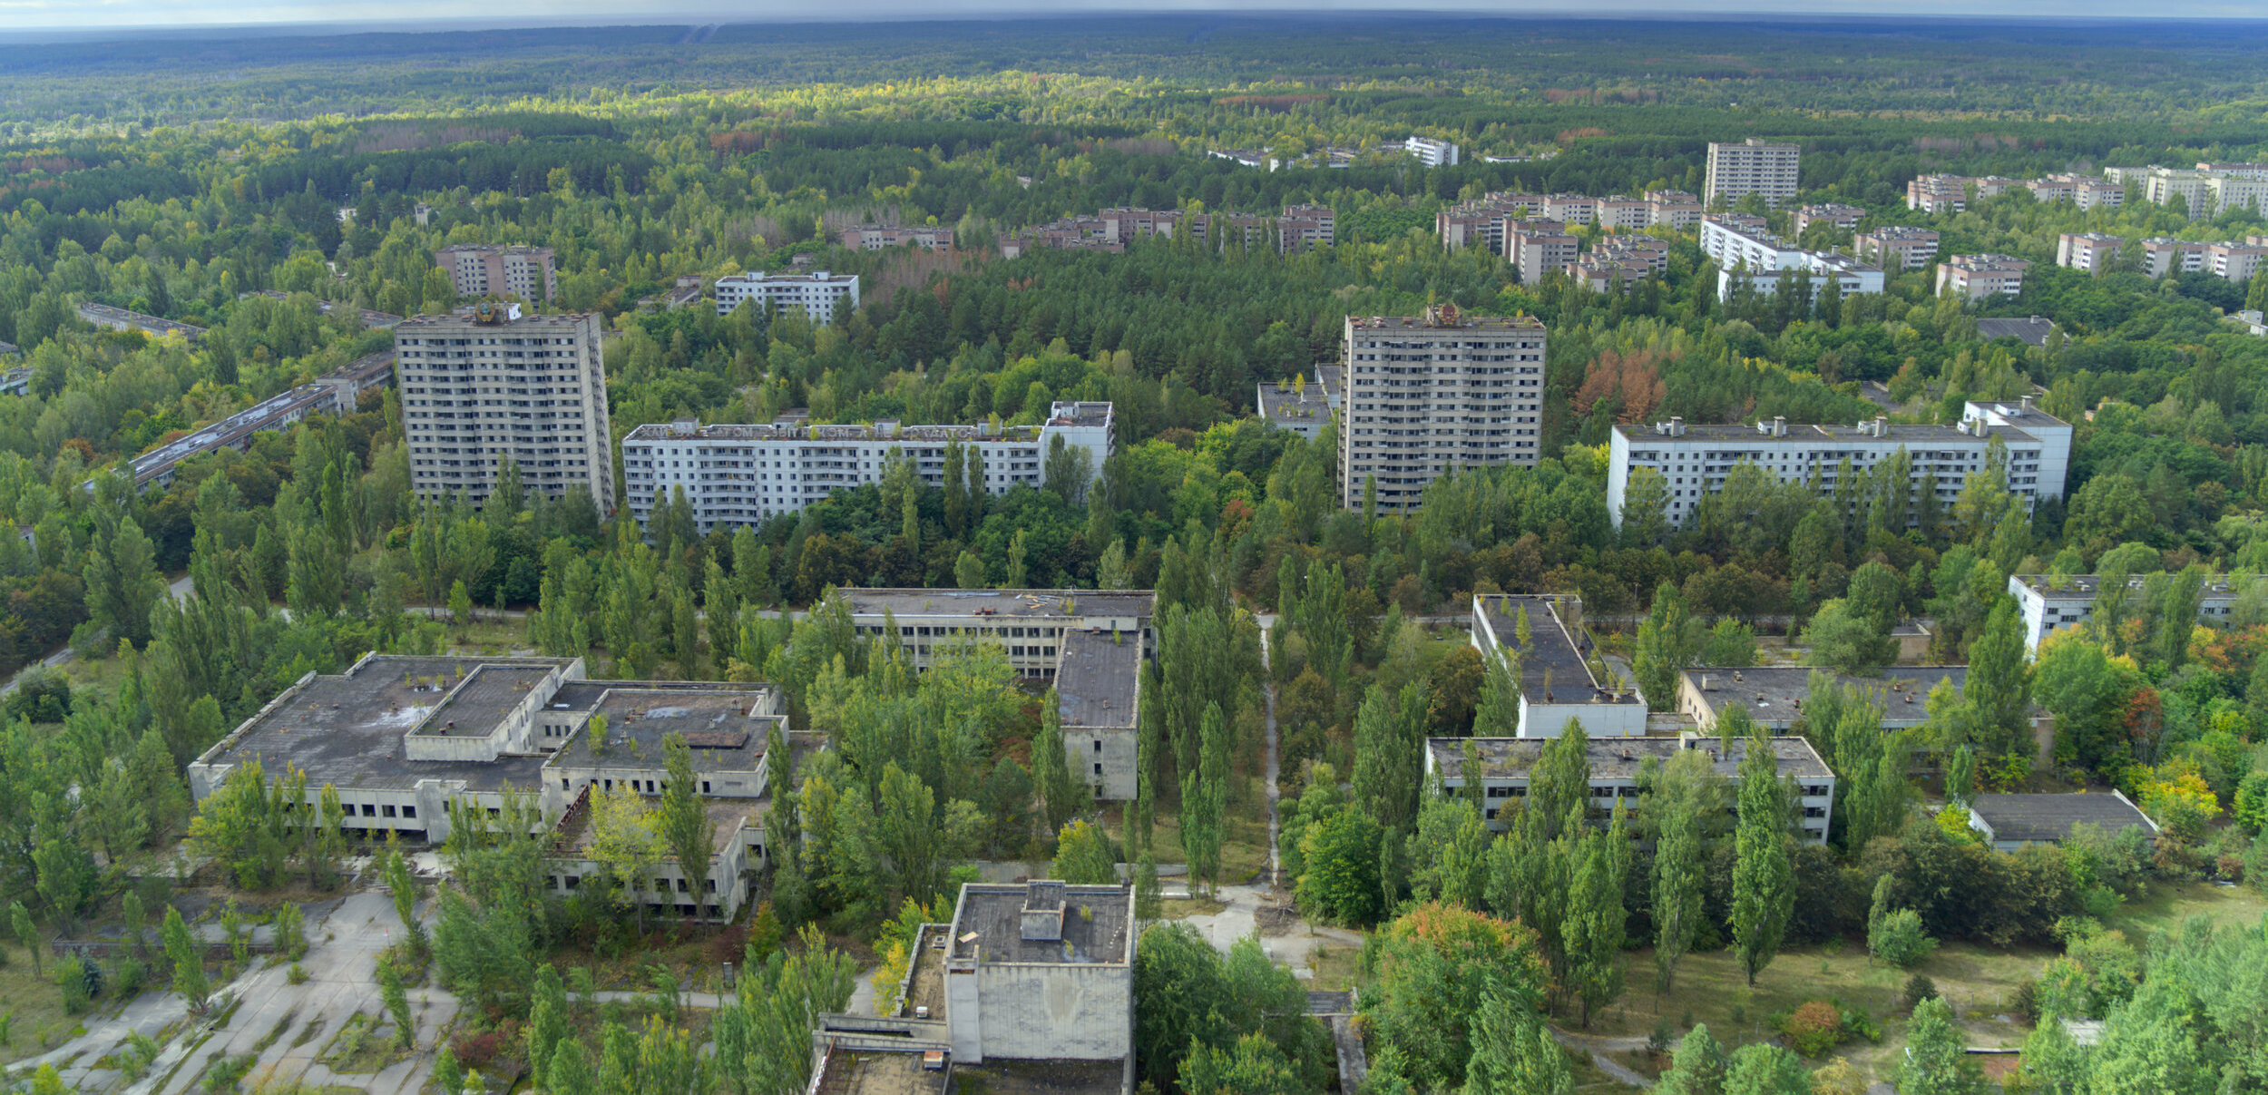
Černobyl, Život na naší planetě, 2020
Vrátit přírodě území – ona je zase zaplní…

Slide 25
Příroda jako předmět práva
Není neobvyklým jevem
V ekvádorské ústavě (2008) - pojetí životního prostředí jako Matky Země – Pachamamy
zaručena její úcta, existence, obnova jejích cyklů, struktury, evolučních procesů, stát je povinen uplatňovat preventivní opatření a zákazy
Práva Matky Země - prohlášena za veřejný zájem zákonem v Bolívii (2010)
Některé přírodní oblasti prohlášeny za předmět práv - v dohodě mezi Novým Zélandem a Maorskými kmeny (2012)
v Belize v 2012 získal korálový útes nárok na náhradu škody a obnovu do původního stavu
v Indii v roce 2012 Nejvyšší soud neuznal nadřazenost lidských zájmů nad ochranou životního prostředí, ale naopak uznal přírodní zájmy jako nezávislé
Vomáčka 2015, 31-37;

Slide 26
Antropocentrický princip odpovědnosti
V 1979 Hans Jonas: Princip odpovědnosti. Pokus o etiku pro technologickou civilizaci
„Jednej tak, aby účinky tvého jednání byly slučitelné s pokračováním vpravdě lidského života na Zemi." (Jonas, 1997, 35)
Jednat tak, aby důsledky činnosti nepůsobily ničivě na budoucí možnost takového života
Neohrožovat podmínky neomezeného trvání lidstva na Zemi

Slide 27
Odpovědnost z vnitřní povinnosti
Kvůli něčemu, co ještě není
Odpovědnost je svou povahou nereciproční - budoucí generace nám to nevrátí
Etika budoucnosti

Slide 28
Odpovědnost – znovuovládnutí techniky
Již je zřejmý destruktivní účinek technologií a techniky
Technický rozvoj se stále více udržuje sám - je samospásnou hnací silou - mimo kontrolu
Technický pokrok chytil člověka do pasti - nastražuje past sám na sebe
Řešení - proměna podstaty strategie lidského jednání
Tři fáze moci člověka:
Moc člověka prostřednictvím techniky na přírodu
Bez-moc: moc samočinné (neomezené) techniky - člověk je pouze "objektem" techniky
Moc člověka - opětovné ovládnutí technologie - odpovědným jednáním (nutná reflexe ohrožení lidské civilizace)

Slide 29
Ekologické problémy s technikou
Komerční web: kalkulace stand by režimu za rok: 604 kWh ročně, cca 2500 Kč
USB šetrnější než virtuální disky (stovky krát), odesílání dat přes 4G 500x víc energie než přes wifi (Bowles, 2020, 187)
Granty a dotace: nákupy ton železa
Finanční zdroje (nákupy, akcie-fondy, reklama)
  Každá bitcoinová transakce hodnotu 437kg/CO2 (hodnota spotřeby 30 amerických domácností denně) (Bowles, 2020, 189)
70% celosvětového internetového provozu soustředěn v okresu Loudoun (Virginia) – k pohánění datových center – nečistá energie (Greenspeace, Bowles, 2020)
Aktualizace – zastarávání techniky (a naopak)

Slide 30
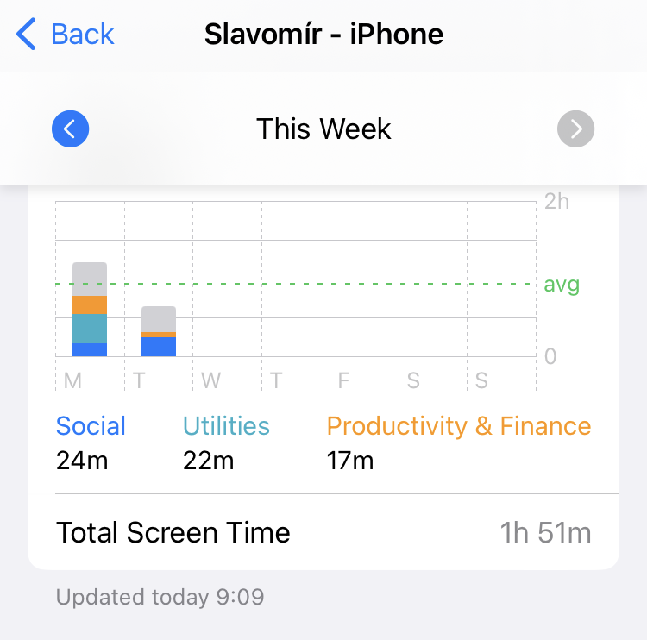
Škodlivé účinky na zdraví
Již dnes jednoznačná příčina krátkozrakosti u mladých lidí – IT
V roce 2050 bude téměř polovina světové populace trpět na krátkozrakost (každému desátému ztráta zraku) – příčinou používání smartfonů (během vývoje očí u dětí, které rostou)
Přibírání na váze a obezita – špatné stravování a vysoká míra používání obrazových médií – zdvojnásobení za posledních 30 let…
Oslabování paměti, myšlení, prostorové orientace,
Spitzer, Manfred: Digitální demence, Kybernemoc, Kyber a eko

Slide 31
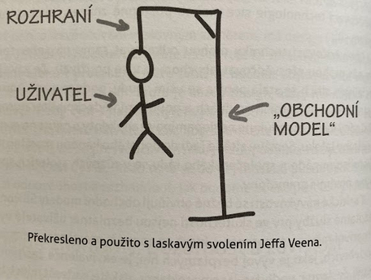
Sociální a psychologické problémy
Podpora vojen a diktatur kvůli nové technice a obchodu
  Nepřehledné schéma obchodu s drahými kovy (Kongo
The Social Dilemma, 2020
  kvůli reklamě je jsou užívatelům nabízeny další možnosti aktivity, např. další konspirační teorie
Když to neudělám já, udělá to někdo jiný…(dilemata dizajnérů, programátorů, manažerů, atd.) (např. problém lepší navigace – zneužití ve vojenském průmyslu, softvér na rozpoznávání obličejů – zneužití vůči menšinám, diktatury, atd.)
Nespravedlivá výměna dat (obr.: Bowles, 2020, 56)
Odcizení (sebe, přírodě, ostatním) (Fromm)
Další?

Slide 32
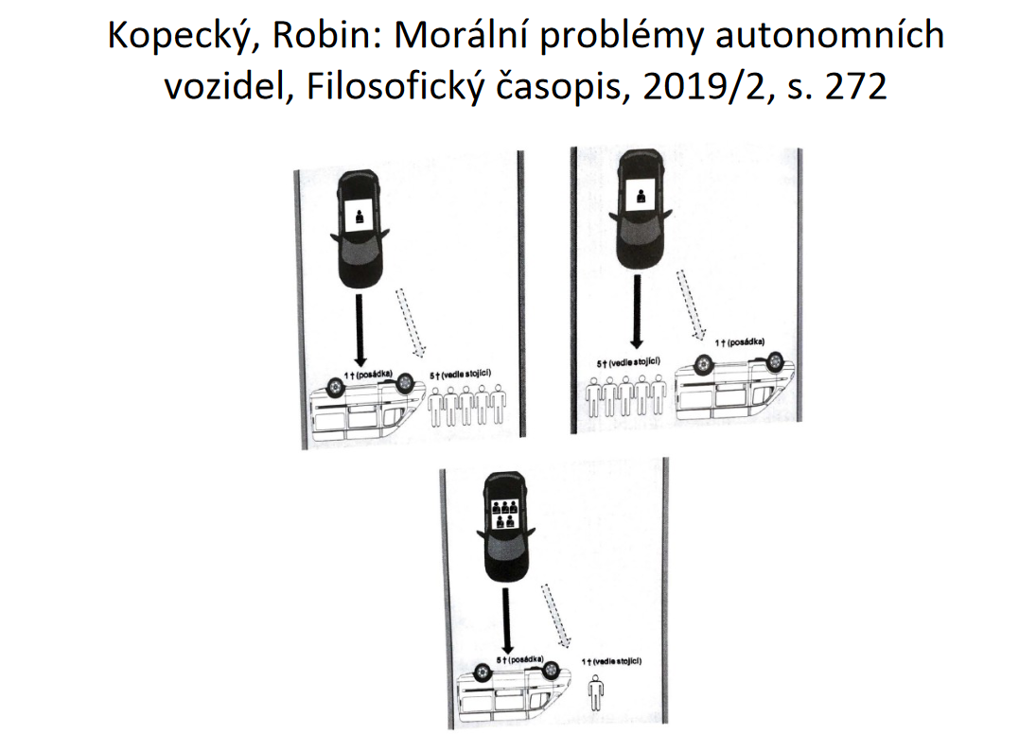
Který softvér?
Počítadlo
Tank
Rytíř

Slide 33
Shrnutí
Technosféra:
Technika – technologie – korporace – uživatel – trh - energie - suroviny
Proces, entita, který nikdo neovládá
Odpovědnost:
Princip předběžné opatrnosti (viz Otevřený dopis proti GPT 4, nikdo umělé mysle nedokáže kontrolovat).
Skepticismus, ovládnutí své techniky, čistá energie
Osobní zdraví, sociální zdraví

Slide 34
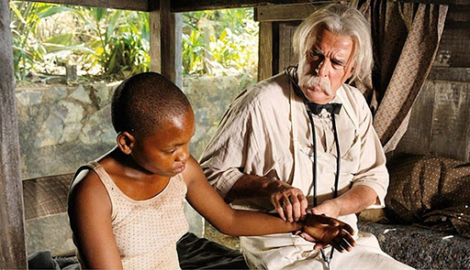
Doktor z Afriky… a jeho koncept úcty k životu
http://e-obzor.cz/albert-schweitzer/

Slide 35
Etika úcty k životu Alberta Schweitzera.
Biocentrizmus
Já sem život, já chci žít uprostřed života, který chce žít.
(všechny formy života jsou si rovny)
Tuto instinktivní vôli k životu si ale musíme uvědomit a ujasnit. Neboť přitakání životu znamená prohloubení, zvroucnění a vystupňování vůle k životu. Současně zažívá myslící člověk nutkání projevovat stejnou úctu veškeré vůli k životu jako své vlastní. Dokáže se vcítit do jiného života a tím rozlišovat mezi dobrem a zlem.
Dobré je život udržovat, život podporovat, vývojeschopný život přivádět k jeho nejvyššímu zhodnocení.
Zlé je život ničit, životu škodit, vývojeschopný život potlačovat. Toto je jedině myslitelný absolutní základ mravnosti.
Petr Lotar: Se života a díla Alberta Schweitzera. Primus, Praha, 1995, s. 46

Slide 36

Odpovědnost vůči světu mimo člověka
shallow ecology“ (mělká) - většina ochranářů a zelených
→ boj proti znečišťování, ničení zdrojů; starostlivost o zdraví člověka
„deep ecology“ (hlubinná) – přístup spojený s hodnotami a vnitřním přežíváním
→ nejde o řešení problémů, ale o to, aby vůbec nevznikali
Netřiďme odpad – raději žádný neprodukujme.
Nechraňme přírodu, protože je potřebná a užitečná, ale proto, že je

Slide 37
Ekonomika dle Naesse
Ekonomika rastu?
HNP
  Není měřítkem blahobytu – zahrnuje méně produktů a služeb, jako používá průměrný člověk
  Nepoukazuje na přerozdělení produktů a služeb
  Nezachycuje odpracovaný čas, likvidaci zdrojů, nezvratné změny
    kouření – reklama+prodej+léčení a léky – rast HNP
  Nezachycuje a znevýhodňuje domácí práci

Slide 38



Změna, transformace
Individuální: např. dobrovolná skromnost – únik, moc nad svým životem, environmentální žal
1994: po zmene režimu väčšina spoločnosti orientovala na konzum, iní v skromnosti na vidiek
zelení - skromne z ekologických dôvodov, pestrí -zmysluplné zamestnanie, samota, umenie, rodina, a ď.
chudoba, problémy s dopravou, domáce vzdelávanie – odlúčenosť a ď.
2003: matky do zamestnaní, presadenie sa v podnikaní a zmysluplnej práci farmárov, remeselníkov, umelcov, a
vyššia spotreba, ale zároveň vytrvanie – nepodľahnutie príležitostiam, pestrosť a skromnosť luxusom, iní (ostatní) nemajú.
2017: deti skromných sa navrátili do miest (štúdium a uplatnenie), ale nezľavnili zo svojich hodnôt

Slide 39
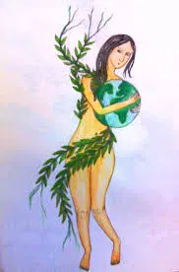
Ekofeminizmus
https://broadblogs.com/category/feminism/

Slide 40
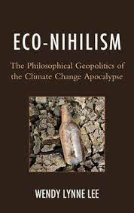
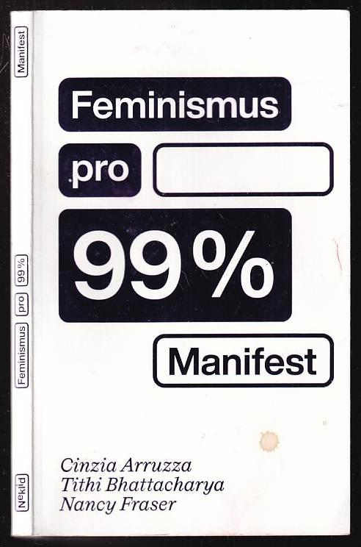
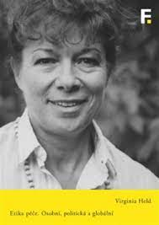

(Eko)feministické návrhy
Konec panského přístupu k přírodě a ženě! (Kritika F. Bacona a d.)
Současný systém poškozuje přírodu a ty nejslabší: starší, nemocné, děti, matky samoživitelky, chudé, marginalizované
Kvóty ve vedení společnosti pro ženy nestačí

Slide 41
Muži jsou z Marsu, ženy z Venuše…
Muži odpradávna lovili, bojovali, přetvářeli krajinu, obchodovali,
Ženy zůstávaly doma péče o děti, nemocné, staré
Muži formovali stát, zákony, určili pravidla obchodního světa, prezentovali své náboženské i společenské představy,
Žena - druhořadou funkci: kultura má maskulinní charakter
Muži: myslí analyticky,abstraktně, tíhnou k moci, instrumentární rozum, bojovný duch
Ženy : myslí celostně, konkrétně, tíhnou k péči, citlivost, mateřský „duch“

Slide 42
Feministické požadavky
Jedním z řešení je ukončit mužskou dominanci ve vedení společnosti
odstranit panské principy k lidem a k přírodě
Odpovědnost
  prosazovat nejen emancipaci žen ve vedení společnosti,
  všech menšin,
  zvyšovat pluralitu a rozmanitost myšlení,
  mírové směřování společnosti vůči druhým i vůči přírodě

Slide 43
Zoocentrismus: dpovědnost k dalším bytostem
V roce 1975 Peter Singer: Osvobození zvířat
Stimul pro zakládání organizací pro ochranu zvířat
jak krutě se lidé chovají ke zvířatům kvůli masu, kůži, zbytečným vědeckým experimentům, testování kosmetiky, a pod.
Lidské a Non-lidské živé bytosti jsou si rovny: každá živá bytost má preferenci netrpět, mnohé mají schopnost uvědomovat si svou minulost a budoucnost.
Dle tzv. zoocentrismu je odpovědné jednat v souladu se preferencemi živých bytostí
Netrpět je vlastní přirozený způsob života, atd.).
  řešením veganství – nahrazení zvířat v potravě, oblečení a v průmyslu
  zároveň sníží emise – i environmentální odpovědnost

Slide 44

Cesta individuální cnosti
Rozumnost – kontrola pudů, tužeb, vášní, konzumu
Zvyky a zlozvyky
Vzory
Kompetence
Autonomie

Slide 45

Sociální a ekonomická transformace
Politická transformace
Vytvoření globálního státu – silnějšího než korporace
Škola sociální kritiky
Hérakleitos: většina lidí je špatná
Marx: etika není potřebná, stačí revoluce – změna materiální základny
Sociální ekologie: co škodí přírodě, škodí i člověku
Transnacionální uznání odpovědnosti

Slide 46

Zelený kapitalismus
Zelený kapitalismus: transformace ekonomiky – nulové emise do 2050
žádné zmínky o změně paradigmatu – jen technický návod v rámci systému
Gates, 2021

Slide 47
LOHAS, BIO, CSR, FAIRTRADE, a d.
Lifestyles of Health And Sustainability
Značky kvality
Společenské odpovědnosti – EK EU
Eliminace vykořisťování

Slide 48
Zásady LOHAS
1. produkty založené výhradně na přírodních složkách
vyloučení chemických látek, barviv, aromat, konzervačních látek, upřednostnění přírodních materiálů před plasty
2. složení - biologicky odbouratelné
3. důraz na obnovitelné zdroje energie z biomasy, alternativní zdroje
4. recyklovatelnost papír, lepenka, samoodbouratelné plastové sáčky
5. etické získávání a výroba odmítání vykořisťovatelských praktik ve třetím světě, dětské práce, testování na zvířatech...

Slide 49
Morálně sporné (CSR, BIO, LOHAS)
Zdravější jen bohatší? → lepší jen...
Méně konzumu? (rozšiřování nabídky, nikoliv nahrazování...)
Obchodní model marketingu? Bio ve velkém?
Kvalita → méně potravin → méně pro hladové?
A co výdobytky vědy? Budeme je vyhazovat?
Nesmysl - biocigarety

Slide 50
Tlak: občanská neposlušnost, sabotáže
ON: Transparentní odpor proti určené nelegitimitě, nefunkčním zákonům a nespravedlnosti
Veřejně: ve snaze zabránit škodám (na životě a zdraví)
Neseme důsledky za nezákonnost
Sabotáže
Netransparentní - skrytá činnost/nečinnost (neplnění povinností)
Ostatní nemají příliš šancí se na to připravit
Nehody, menší motivace zvažovat důsledky
Zejména hnutí z 80., 90. let 20. stol. ALF, ELF, Earth First, a.j.

Slide 51
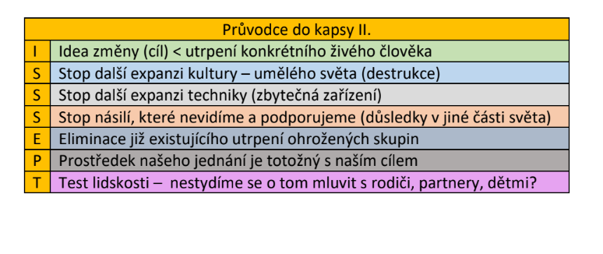
Průvodce eko-odpovědnosti v rozhodování
Autor: Slavomír Lesňák

Slide 52
Průvodce etickým rozhodováním pro odpovědnou klimatickou transformaci (I.)
Nedostává motiv - idea jednání (změny) přednost před křehkostí-smrtelnosti konkrétního člověka? (ve zkratce: nemůže někomu mé jednání ublížit? komu?)
Napomáhá činnost k dalšímu rozšiřování umělého světa (kultury) na úkor přírody, anebo naopak napomáhá jeho ustupování? (ve zkratce: činnost může vést k obstarání nových produktů, na výrobu kterých je použita energie, voda, materiál – to vše je z přírody neodvratně odstraněno – zničeno; výjimkou je použití zánovních předmětů, klimaticky neutrální energie, apod.).
Napomáhá činnost k dalšímu rozšiřování technosféry ve světě, nebo přispívá k její minimalizaci? (ve zkratce: zvyšuje, nebo snižuje činnost naši závislost na technice a technologiích? Nepodporuje činnost technologické firmy, které vyvíjejí nadbytečné/neúsporné/klimaticky zatěžující produkty a aplikace?)
Pomáhá aktivita eliminovat, nebo zmírnit existující systémové (neviditelné) násilí ve světě? (ve zkratce: nepodporuje válečné konflikty, vykořisťování lidí v jiných částech světa, vyhánění lidí z domovů, ničení a vypalování pralesů, znečišťování vodních a půdních zdrojů, které poškozují lidi i další živé bytosti?, ad.)
Pomáhá činnost odstraňovat diskriminaci a utrpení zranitelných skupin obyvatelstva (žen, dětí, starších, hendikepovaných), nebo utrpení dále prohlubuje? (ve zkratce: nepodporuje mé jednání režimy, které diskriminují, pronásledují, zneužívají, likvidují své občany a občanky? Rovněž: ne každé klimaticky vhodné jednání může mít pozitivní dopad na seniory, děti, nemocné, matky samoživitelky, hendikepované – nutné emise se dají vyvážit snížením v jiné vhodnější oblasti).
Neodlišují se cíle a prostředky naší činnosti? (když chceme zachovat demokracii, nebudeme ji naší činností oslabovat; když chceme bezpečnou společnost, nebudeme šířit nebezpečí, když chceme klimaticky neutrální společnost, bude činnost již teď neutrální, když chceme v budoucí společnosti zachování lidských prav, respektujeme je i nyní; když chceme nenásilnou společnost, používáme nenásilní prostředky).
Nemuseli bychom se obávat o našem jednání povědět naším blízkým? (rodičům, partnerům, dětem, atd.). Nestydíme se za to?

Slide 53
Obrázky a internetové zdroje
The Black Cat Sabotage Handbook. Dostupné online: https://blackcatsabotage.wordpress.com/
https://nesehnuti.cz/eticky-kodex-ekologickych-organizaci/
https://www.extinctionrebellion.cz/jednejme-okamzite/akcni-konsensus/
How to strike. Dostupné online: https://fridaysforfuture.org/take-action/how-to-strike/
Obrázek: Trailer život na naší planetě: https://m.facebook.com/GreenStore.cz/photos/a.935423896470060/3756775241001564/?type=3
Obrázek: Černobyl ve filmu Život na naší planetě: https://www.artoftheancestors.com/blog/daavid-attenborough-life-on-our-planet
Stand by režim: https://www.epet.cz/stand-by/
Na Brandenburské bráně: https://www.teraz.sk/zahranicie/dve-klimaticke-aktivistky-vyliezli-na-b/673286-clanok.html
V galerii: https://kultura.pravda.sk/galeria/clanok/646504-klimaticki-aktivisti-znova-utocia-na-obrazy-v-australii-sa-prilepili-ku-slavnym-warholovym-campbellovym-konzervam/
Polité obrazy děli společnost: https://www.irozhlas.cz/zivotni-styl/spolecnost/klimaticti-aktiviste-polite-obrazy-podcast-vinohradska-12-krajhanzl_2210270600_cen
Zablokované tryskáče: https://www.airways.cz/zprava/klimaticti-aktiviste-zablokovali-na-schipholu-soukrome-tryskace/
Podcast D. Dzwonkowska: https://www.spreaker.com/show/etyka-cnot-srodowiskowych-prof-ucz-dr
Brněnský Extinction rebellion: https://brnenska.drbna.cz/zpravy/spolecnost/14834-na-svobodaku-se-symbolicky-obesili-lide-stojici-na-tajicim-kusu-ledu.html

Slide 54
Literatura
BOWLES, Cennydd. Etika budoucnosti. Praha: Academia, 2021
GATES, Bill. Jak zabránit klimatické katastrofě: řešení, která máme, a průlomy, které potřebujeme. V Brně: Jan Melvil Publishing, 2021.
JONAS, Hans. Princip odpovědnosti: pokus o etiku pro technologickou civilizaci. Praha: Oikoymenh, 1997.
VOMÁČKA, Vojtěch. Země jako subjekt práv? Tendence v ekocentrickém pojetí právní ochrany životního prostředí. In Josef Šmajs. Ústava Země. Banská Bystrica: Vydavatel'stvo PRO, 2015.
ŠMAJS, Josef. Ústava Země. Banská Bystrica: Vydavatel'stvo PRO, 2015
Otevřený dopis: https://www.ppmagazin.com/od-gpt-4-k-autonomnimu-ai-aneb-reakce-na-otevreny-dopis-pozastavte-vyvoj-umele-inteligence/

Slide 55
Další literatura
ABBEY, Edward. Gang obrancov Zeme. Tulčík: Abies 1994.
ARRUZZA, Cinzia, BHATTACHARYA, Tithi., FRASER, Nancy. Feminismus pro 99 %: manifest. Praha: Neklid 2020.
BĚLOHRADSKÝ, Václav. Mezi světy & mezisvěty: reloaded 2013. 2., opr. a rozš. vyd. Praha: Novela bohemica 2013.
BOWLES, Cennydd. Etika budoucnosti. Praha: Academia 2021.
BROOKS, Leonard J. a Paul DUNN. Business and professional ethics for directors, executives & accountants. Boston, MA: Cengage Learning, 2018.
FELICETTI, Andrea. Systemic Unsustainability as a Threat to Democracy. Environmental Values, 2021, 30(4), s. 431-451.
GATES, Bill. Jak zabránit klimatické katastrofě: řešení, která máme, a průlomy, které potřebujeme. Brno: Jan Melvil Publishing 2021.
GLUCHMANOVÁ, Marta: Učiteľská etika. Prešov: Filozofická fakulta Prešovskej univerzity, 2008.
GOLDMAN, Emma. Ruská revoluce a autoritativní princip (1924). In TOMEK, Václav (ed.): Anarchismus v proměnách dvacátého století. Vybrané osobnosti a ideje. FÚ AV ČR, Praha, 2012, s. 567-591.
HÁLA, Vlastimil – KOLÁŘSKÝ, Rudolf. Filosofie a ohrožená Země. Filosofia, Nakladatelství Filosofického ústavu AV ČR, Praha 2020.
HRUBEC, Marek. Od zneuznání ke spravedlnosti: kritická teorie globální společnosti a politiky. Praha: Filosofia, 2011.
JASPERS, Karl. Duchovní situace doby. Academia 2008.
JONAS, Hans. Princip odpovědnosti: pokus o etiku pro technologickou civilizaci. Praha: Oikoymenh 1997.
KOMÁREK, Stanislav. Příroda a kultura: svět jevů a svět interpretací. Vyd. 2. Praha: Academia 2008.
LIBROVÁ, Hana, PELIKÁN, Vojtěch. Ethical Motivations and the Phenomenon of Disappointment in Two Types of Environmental Movements: Neo-Environmentalism & the Dark Mountain Project. Environmental Values. Cambridge: White Horse Press, 2016, 25 (2), s. 167-193.
MALANKIEVIČOVÁ, Silvia. Profesijná etika: (v súčasných perspektívach aplikovaného diskurzu). Prešov: Filozofická fakulta Prešovskej univerzity, 2008. Acta Facultatis philosophicae Universitatis Prešoviensis, 217/299.
PATOČKA, Jan. Kacířské eseje o filosofii dějin. Praha: Oikoymenh 2007.
ŠMAJS, Josef. Ústava Země: filosofický koncept. Vydanie I. Banská Bystrica: PRO 2015.
ŠVAŇA, Lukáš. Etika vojny a terorizmu. Prešov: Filozofická fakulta Prešovskej univerzity 2016. Opera philosophica, 2/2016.
ŽIŽEK, Slavoj. Násilí. Praha: Rybka 2013.
WALLACE-WELLS, David. Neobyvatelná Země: Život po oteplení. Brno: Host 2020.
TAYLOR, Bron Raymond. Ecological Resistance Movements : The Global Emergence of Radical and Popular Environmentalism. SUNY Press, 1995.

